Slide 1

Meteorological Drivers of Surface Ozone in Kaohsiung
洪奕綸
國立臺灣大學 生物環境系統工程學系
JULY 2026
Notes:
老師好,我這次報告的題目是「高雄地面臭氧的氣象驅動因子分析」,資料期間 2018 到 2025 年。簡單說,我用高雄的空氣品質與氣象觀測資料,搭配機器學習,想回答三個問題:高雄的臭氧什麼時候最高、由什麼樣的天氣條件主導、以及這八年到底有沒有改善。接下來我會依序從背景、方法、再到結果來說明。

Slide 2
一頁式摘要
氣象調整後，高雄臭氧於空污管制期間顯著下降（2018–2025）
研究問題
防制方案上路後，高雄 MDA8 O₃ 改善了嗎？——原始資料看不出來（−0.56 ppb/yr，p = 0.14）
資料與方法
環境部 12 測站 × 8 年（35,064 站日，有效率 99.8%）
隨機森林氣象常態化：扣除天氣波動，讓逐日資料在相同氣象條件下比較；Seasonal Mann-Kendall 檢定趨勢
主要發現
調整前：−0.56 ppb/yr（p = 0.14，不顯著） → 調整後：−0.28 ppb/yr（p < 0.001）
12 站全為負向、多重敏感度分析皆穩健 → 改善是真的，只是被天氣遮住
附帶發現
高臭氧日集中於秋、春季的乾燥晴朗向岸風日；林園為空間熱區
Take-home message : 評估空污政策成效必須先扣除氣象變異——否則真實的改善會被誤判為「無效」
Notes:
先從問題開始：高雄從 2018 年起推動空污防制方案，管的是 NOx 和 PM2.5——那臭氧有沒有跟著改善？最直覺的做法，就是把八年的監測資料拉出來看趨勢。結果是每年下降 0.56 ppb，但 p 值 0.14，統計上不顯著。照這個數字，結論會是「查無成效」。
但這個結論有問題，因為臭氧對天氣非常敏感——晴不晴、乾不乾、風怎麼吹，每年都不一樣，這些波動會把真正的變化蓋住。所以我們用環境部 12 個測站、八年共三萬五千多個站日的資料，先做一個關鍵動作：隨機森林氣象常態化。概念很簡單——讓每一天都回到「相同的天氣條件」下再比較，把天氣的影響扣掉，然後才用 Seasonal Mann-Kendall 去檢定趨勢。
扣掉之後，就是投影片中間這組對比：調整前 p = 0.14；調整後，每年下降 0.28 ppb，p 小於 0.001，高度顯著。
這裡大家可能會發現一件奇怪的事：為什麼扣掉天氣之後，下降幅度變小了，反而變顯著？因為原始那個 0.56 裡面，有一部分是天氣幫的忙——剛好後面幾年的天氣比較不利臭氧生成。把天氣的貢獻還回去之後，剩下的 0.28 才是排放面、也就是政策面帶來的改善：幅度比較小，但非常穩定——12 個測站全部負向，換不同年份範圍、不同模型設定做敏感度分析，全部成立。所以結論是：改善是真的，只是被天氣遮住了。
另外兩個附帶發現快速帶過：高臭氧日集中在秋、春兩季，乾燥、晴朗、向岸風的日子；空間上，林園是熱區——這兩點對在地預警和管制布局有直接的參考價值。
最後評估空污政策的成效，必須先扣除氣象變異——否則就會像高雄這個案例一樣，把真實存在的改善，誤判成「沒有效」。以上，謝謝。

Slide 3
01 Introduction

Slide 4
Introduction1 Background & Motivation — Ozone formation, Regulatory metric
NOₓ + VOCs → O₃
secondary pollutant
MDA8 is the key regulatory metric
Taiwan standard = 60 ppb
【說明】臭氧為二次污染物,由 NOx 與 VOC 在陽光下光化學生成,而非直接排放;法規指標為 MDA8,台灣標準 60 ppb。
Notes:
先講背景。臭氧比較特別,它不是工廠或汽車直接排放的,而是排放出來的氮氧化物、也就是 NOx,加上揮發性有機物 VOC,在陽光下經過光化學反應「生成」的,所以叫二次污染物。法規上是用 MDA8、也就是每日最大 8 小時平均來管制,台灣標準是 60 ppb。這點很重要,因為它代表——要降臭氧,不能只看排放,還得了解它「生成」的條件。

Slide 5
01 Background & Motivation — Ozone formation, Regulatory metric
Why meteorology?
NOₓ + VOCs → O₃
secondary pollutant
Emissions change slowly, but weather changes daily.
MDA8 is the key regulatory metric
MDA8 is the key regulatory metric
Taiwan standard = 60 ppb
【說明】排放量變化緩慢、天氣逐日改變,臭氧的短期起伏主要由氣象主導;本研究因此聚焦於量化氣象對臭氧的影響。
Notes:
那我這篇為什麼特別強調氣象?因為排放量其實變化很慢,要靠產業和政策,是好幾年的尺度;可是天氣天天在變。所以臭氧「今天特別高、明天又低」這種逐日起伏,主要是氣象在主導。這就是我把焦點放在氣象驅動因子的原因——先把天氣對臭氧的影響搞清楚。

Slide 6
01 Background & Motivation — Ozone formation, Regulatory metric
Why Kaohsiung?
MDA8 is the key regulatory metric
Kaohsiung is a persistent O₃ hotspot
MDA8 is the key regulatory metric
Taiwan standard = 60 ppb
【說明】高雄工業與石化密集,是台灣長期的臭氧熱點、常有超標,適合用來檢視臭氧問題與減量成效。
Notes:
選高雄的理由很直接:高雄有非常密集的重工業和石化,是台灣長期的臭氧熱點、也常常超標。所以用高雄當研究對象,最能反映臭氧的問題,也最能看出減量到底有沒有效。

Slide 7
Introduction2 Objectives
I. Characterize O₃ Patterns
Spatial and temporal variability
II. Quantify Meteorological Drivers
Key controls on MDA8 O₃
III. Identify High-O₃ Conditions
Meteorological profiles of event days
IV. Assess the Long-Term Trend
Changes during 2018–2025
【說明】四項目標:描述臭氧時空分布、量化氣象驅動因子、辨識高臭氧事件的天氣條件,並檢定 2018–2025 的長期趨勢。
Notes:
綜合起來,我這篇有四個目標:第一,描述臭氧的時空分布,也就是哪裡高、什麼季節高、一天當中什麼時候高;第二,量化氣象驅動因子,找出哪些天氣條件最能決定臭氧;第三,辨識高臭氧事件日的天氣特徵,也就是什麼天氣容易出事;第四,檢定這八年的長期趨勢有沒有改善。

Slide 8
02 Method

Slide 9
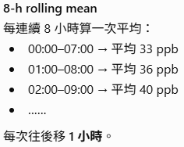
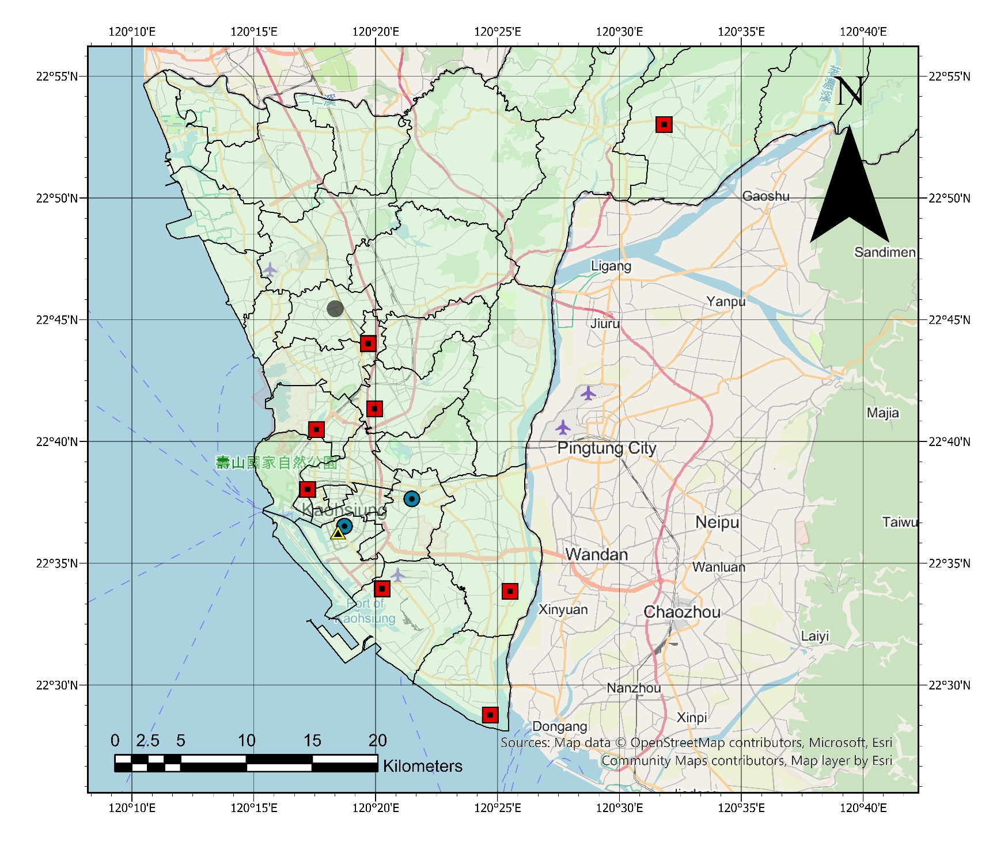
Method1 Data & Study Area
Air Quality
MOENV monitoring stations
Hourly O3​ → 8-h rolling mean → Daily MDA8
2018–2025
Meteorology
Station-level observations
🌡
💨
🌧
Temperature
Wind speed
Precipitation
🧭
💧
Wind direction
Relative humidity
【說明】資料為環境部高雄 12 測站逐時臭氧(換算每日 MDA8)與同期氣象,另補中央氣象署日照時數,期間 2018–2025。
Notes:
資料方面,我用環境部設在高雄的 12 個測站,取逐時臭氧、期間 2018 到 2025 年,再換算成每日 MDA8。除了臭氧,也納入同期的氣象——溫度、風速、風向、相對濕度、雨量,另外還向中央氣象署補了「日照時數」這個變數。

Slide 10
Method2 Workflow
1. Preprocessing
QA/QC hourly data
→ daily MDA8 O₃ and meteorological features
2. Descriptive Analysis (每一年臭氧濃度是否變高或變低，春夏秋冬哪一季臭氧較高)
Annual, seasonal, diurnal, and site-level patterns
3. Driver(驅動因子，如前驅物、氣象條件) Modeling
Random Forest1 and GAM2
→ permutation importance and partial dependence
4. Event Analysis (針對「高臭氧事件」特別挑出來分析，看看這些事件發生時，氣象條件有什麼共同特徵。
Composite meteorological conditions on high-O₃ days
5. Trend Analysis
Mann–Kendall3 and Sen’s slope4 → threshold sensitivity as robustness check
【說明】分析五步:前處理與品管、描述性分析、以 RF/GAM 建模找驅動因子、事件分析,以及 Mann-Kendall/Sen's slope 趨勢檢定。
Notes:
整個分析分五步:第一步是資料前處理與品管,把逐時資料清乾淨、算出每日 MDA8 和各種氣象特徵;第二步是描述性分析,看年、季、日內和各站的型態;第三步用機器學習,也就是隨機森林和 GAM,找驅動因子;第四步分析高臭氧事件的天氣;第五步做長期趨勢檢定,並用門檻敏感度分析確認結果穩健。

Slide 11
Method3 How we identify the drivers
Meteorological variables
(T, RH, WS, Sunshine, Rainfall)
Decision trees
Random Forest
請很多棵決策樹各自依天氣猜當天臭氧、再平均
Tree1
58
Tree2
61
Tree3
63
Tree4
59
Final O₃ prediction = average
GAM
一種「會彎的迴歸」,能畫出每個因子跟臭氧的關係曲線。
把每條「直線」換成一條平滑曲線:臭氧 ≈ f₁(氣溫) + f₂(濕度) + f₃(日照) + …,每個 f 都是會彎的曲線。
【說明】以兩種互補模型辨識驅動因子:隨機森林用多棵決策樹平均並找出重要變數;GAM 以平滑曲線呈現各因子與臭氧的關係形狀。
Notes:
這頁說明我怎麼找驅動因子,用了兩種互補的模型。第一種是隨機森林,概念是「找很多棵決策樹,每一棵各自根據天氣去猜當天臭氧,再把答案平均」;它的好處是不用預設關係是直線,還能抓到「又熱、又乾、又沒風」這種組合效應,並告訴我們哪些變數最重要。第二種是 GAM,可以想成「一種會彎的迴歸」,它能把每個因子和臭氧的關係畫成一條看得懂的曲線。

Slide 12
模式概念
溫度 | 臭氧
60°C | 30 ppm
70°C | 20 ppm
溫度 < 65°C？
├─ 是 → 30 ppm
└─ 否 → 20 ppm
50°C < 65°C
→ 預測 30 ppm
【說明】隨機森林由多棵決策樹組成；每棵樹會依據變數門檻將資料分組，並以葉節點中的平均臭氧值作為預測結果。
Notes:
講稿：
這一頁先介紹模型概念。本研究使用兩種互補模型來分析臭氧的氣象驅動因子。Random Forest 可以想成很多棵決策樹一起判斷，每棵樹會根據溫度、濕度、風速等條件把資料分組，最後再平均結果。GAM 則是用平滑曲線來看每個氣象因子和臭氧之間的關係形狀。因此 RF 告訴我們哪些因子重要，GAM 幫助我們看這些因子如何影響臭氧。

Slide 13
模式概念
溫度 | 濕度 | 臭氧
25°C | 80% | 30 ppb
27°C | 75% | 35 ppb
32°C | 60% | 55 ppb
34°C | 50% | 65 ppb
例如今天：
溫度 33°C
濕度 58%
判斷過程是：
33°C < 30°C？否
58% < 55%？否
→ 進入臭氧 55 ppb 的葉節點
【說明】決策樹會依序檢查溫度、濕度等條件，將資料分到葉節點；Random Forest 則整合多棵樹，使預測較穩定。
Notes:
講稿：
這一頁用簡單例子說明決策樹怎麼運作。模型會依照條件一步一步判斷，例如先看溫度是否超過某個門檻，再看濕度是否低於某個門檻。每一筆資料最後會被分到某個葉節點，該節點裡的平均臭氧值就會成為預測結果。Random Forest 不是只用一棵樹，而是用很多棵樹重複這個過程，再把結果平均，所以會比單一決策樹穩定。

Slide 14
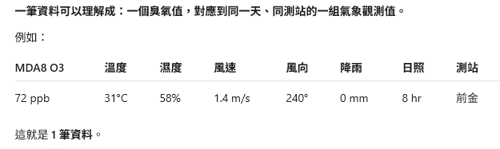
模式概念
【說明】 RF 以 2018–2023 年訓練、2024–2025 年測試；500 棵樹提升穩定性，葉節點最少 5 筆資料可降低過度配適。
參數 | 設定 | 意義
n_estimators | 500 | 建 500 棵樹
min_samples_leaf | 5 | 每個葉節點至少 5 筆資料 (模型訓練時，每一棵樹在建立規則時，最終分組不能少於 5 筆觀測資料。)
random_state | 42 (數字沒有特殊意義，42 只是程式範例中常見的習慣值。) | 固定隨機種子，結果可重現
oob_score | True | 計算 R²
訓練資料：2018–2023 年
測試資料：2024–2025 年
Notes:
講稿：
這一頁是 Random Forest 的主要參數設定。本研究建立 500 棵樹，以提高模型穩定性。min_samples_leaf = 5 表示每個最終葉節點至少要有 5 筆觀測資料，避免模型切得太細而過度配適。random_state = 42 是固定隨機種子，讓每次重跑結果一致。資料切分上，我們使用 2018 到 2023 年作為訓練資料，2024 到 2025 年作為測試資料，用來檢查模型對未參與訓練年份的解釋能力。

Slide 15
結果產出
【說明】 RF 產出濃度回歸表現、事件分類能力、變數重要性與部分依賴圖，用來評估模型表現並辨識主要氣象驅動因子。
Precision (精確率)和 Recall (召回率)的綜合指標。F1 = 2 × Precision × Recall / (Precision + Recall)
1. Model performance: R2 / RMSE / MAE for regression; AUC / F1 for classification
Area Under the ROC Curve : 模型能不能把「高臭氧事件日」和「非事件日」分開。
F1跟AUC都會看臭氧有沒有大於等於60ppb的日子嗎，意思是說他們不是預測濃度，而回答是非題再看有多少對錯
2. Variable importance: identifies key meteorological drivers
變數重要性 : 哪些變數對模型最有幫助？
先看原始模型表現 → 一次打亂一個變數 → 觀察模型表現下降多少 → 下降越多，該變數越重要
把某一個變數的數值重新洗牌，讓它和原本那一天的臭氧值對不起來。
3. Partial dependence: shows nonlinear O3 responses
部分依賴圖 : 變數變化時 O3 怎麼變？它不是重新訓練模型。它是在模型訓練好之後，拿來「測試模型怎麼想」。
先假裝所有日子的溫度都是 25°C，然後讓模型預測 O3。→ 先假裝所有日子的溫度都是 25°C，然後讓模型預測 O3
→ 觀察模型表現下降多少 → 再假裝所有日子的溫度都是 35°C，再預測一次。 → 最後劃出條線
Notes:
講稿：
Random Forest 主要產出三類結果。第一是模型表現，回歸模型用 R2、RMSE、MAE 評估 MDA8 O3 濃度的解釋能力；分類模型則用 AUC 和 F1 評估是否能辨識 MDA8 O3 大於等於 60 ppb 的事件日。第二是變數重要性，也就是打亂單一變數後，如果模型表現下降很多，代表模型很依賴該變數。第三是 partial dependence，用來看某個氣象變數改變時，模型預測的 O3 如何變化，因此可以呈現非線性反應。

Slide 16
模式概念
【說明】 GAM 將氣象因子表示為平滑函數，透過預測誤差與平滑懲罰估計各因子和 MDA8 O3 的非線性關係。
GAM 的基本式子是：
MDA8 O3 = β0 + s(temp_max) + s(rh_mean) + s(wind_speed) + s(rain) + ...
其中每一條平滑曲線可以寫成：
s(temp_max) = β1B1(temp_max) + β2B2(temp_max) + ... + β10B10(temp_max)
這裡：
B1, B2, ..., B10 是 spline 基底
β1, β2, ..., β10 是模型要估計的係數
n_splines = 10 表示用 10 個基底去組成這條曲線
預測誤差 + 平滑懲罰
Σ(實際 O3 - 預測 O3)² + λ × 曲線彎曲程度 (越小越好) : 用來判斷「哪一組 β 最好」的標準。
用很多小段平滑曲線接起來，形成一條完整曲線的方法。 β1B1，也就是說，它是由很多小段的 三次多項式 接起來的
程式根據資料矩陣，用數學方法直接算出讓總分最低的一組 β。
Notes:
講稿：
這一頁說明 GAM 如何建立變數和臭氧的關係。GAM 的形式是把不同因子的影響加總，例如溫度、濕度、風速和降雨各有一條平滑曲線。以溫度為例，s(temp_max) 不是固定直線，而是由多個 spline 基底組合而成。模型會估計每個基底前面的 beta 係數，讓預測 O3 和實際 O3 的誤差最小，同時加入平滑懲罰，避免曲線過度彎曲。因此 GAM 可以捕捉非線性，但仍保有良好的解釋性。

Slide 17
結果產出
1. Model performance
R2、RMS、EMAE，看 GAM 對 2024–2025 年 MDA8 O3 的解釋能力。
2. Smooth effect curves
各氣象變數的平滑效果曲線，例如：temp_max 對 MDA8 O3 的平滑曲線、rh_mean 對 MDA8 O3 的平滑曲線
【說明】 GAM 主要輸出模型表現與平滑效果曲線，用來判斷各氣象因子對 MDA8 O3 的影響方向與非線性形狀。
Notes:
講稿：
GAM 的產出主要有兩個重點。第一是模型表現，也就是用 R2、RMSE 和 MAE 評估 GAM 對 2024 到 2025 年 MDA8 O3 的解釋能力。第二是各氣象變數的平滑效果曲線，例如最高溫、相對濕度、風速、降雨和日照對 MDA8 O3 的非線性影響。這些曲線可以幫助我們判斷 O3 在什麼氣象條件下會上升或下降。相較於 Random Forest，GAM 的優點是更容易解釋每個因子的影響方向與形狀。

Slide 18
Method3 How we identify the drivers
Meteorological variables
(T, RH, WS, Sunshine, Rainfall)
Decision trees
Random Forest
請很多棵決策樹各自依天氣猜當天臭氧、再平均
Random Forest 由很多棵決策樹組成，可以抓到很複雜的關係，通常預測比GAM準
為什麼兩個都用 : RF 準但像黑盒、GAM 透明看得到形狀,互相印證
Tree1
58
Tree2
61
Tree3
63
Tree4
59
Final O₃ prediction = average
GAM
如果兩個模型得到類似結果，就會讓結論更有說服力。
它會直接畫出每個變數和 O3 的關係曲線
一種「會彎的迴歸」,能畫出每個因子跟臭氧的關係曲線。
把每條「直線」換成一條平滑曲線:臭氧 ≈ f₁(氣溫) + f₂(濕度) + f₃(日照) + …,每個 f 都是會彎的曲線。
【說明】隨機森林預測力強但如黑盒、難解釋;GAM 透明可看關係形狀但彈性較低;兩者並用、結論一致以提高可信度。
Notes:
可能會問,為什麼要用兩個?因為它們各有優缺點。隨機森林很準,但像黑盒子,說不清每個因子的關係長怎樣;GAM 剛好相反,比較透明、看得到形狀,但彈性沒那麼高。所以我兩個都做,當它們結論一致時,可信度就更高——這是一種交叉印證。

Slide 19
Method4 How we judge the long-term trend
Mann–Kendall
判斷有沒有趨勢
把序列裡每一個點跟它之前的每一個點兩兩比較，只看「後面的比前面高還是低」:高 +1、低 −1、平手 0。
把所有 + 和 − 加總 → S 統計量 :
  S 很正 → 大多在上升 → 上升趨勢
  S 很負 → 大多在下降 → 下降趨勢
  S 接近 0 → 沒有一致方向
再判斷這個 S「大到不像隨機」嗎 → 給出 p 值(顯不顯著) ; 另有 Kendall's τ(−1~+1)表示趨勢強度與方向
【說明】Mann-Kendall 為無母數趨勢檢定,依數值升降方向判斷是否單調升降,對極端值穩健,並以 p 值判斷顯著性。
Notes:
趨勢的部分我用 Mann-Kendall 檢定。它其實只問一件事:「這段期間的數值,是不是一路傾向往上、或一路往下?」做法是比較數值之間的升降方向,完全不管數據分布,所以對極端值特別穩,很適合臭氧這種環境資料。最後會給一個 p 值,判斷這個趨勢有沒有達到統計顯著。

Slide 20
Method4 How we judge the long-term trend
Sen's slope
估計趨勢大小
把序列裡每一對點都拿出來,算它們之間的斜率:(後值 − 前值) ÷ (後時間 − 前時間),也就是「兩點連線的斜率」。
n 個點會得到一大堆(約 n(n−1)/2 條)斜率。
Sen's slope = 這堆斜率的「中位數」。 關鍵就在取中位數——所以幾條極端的連線帶不動它。
【說明】Sen's slope 搭配 MK,取所有兩點斜率的中位數估計趨勢幅度(每年變化量),因取中位數而對極端值穩健。
Notes:
Mann-Kendall 只告訴我們「有沒有趨勢」,沒告訴我們幅度,所以要搭配 Sen's slope,它是用來估「平均一年變幾 ppb」的。做法是把資料裡所有兩點之間的斜率都算出來、取中位數。因為取中位數,少數極端值不會把結果帶歪,所以它比一般迴歸斜率更可靠。

Slide 21
04 How we judge the long-term trend
Mann–Kendall = 靠「數上升比下降多多少」來判斷有沒有一致趨勢的穩健檢定
幅度交給 Sen‘s slope，季節性版本再把季節干擾扣掉。
Sen's slope
把序列裡每一對點都拿出來,算它們之間的斜率:(後值 − 前值) ÷ (後時間 − 前時間),也就是「兩點連線的斜率」。
n 個點會得到一大堆(約 n(n−1)/2 條)斜率。
Sen's slope = 這堆斜率的「中位數」。 關鍵就在取中位數——所以幾條極端的連線帶不動它。
【說明】Mann-Kendall 判斷趨勢有無與是否顯著,Sen's slope 提供變化幅度;兩者搭配方能完整描述長期變化。
Notes:
所以這兩個是一組的:Mann-Kendall 負責判斷「有沒有趨勢、顯不顯著」,Sen's slope 負責給出「趨勢有多大、每年變幾 ppb」。兩個搭配,才能完整描述臭氧的長期變化。

Slide 22
03 Result

Slide 23
Results Overview: Five Main Findings
1. Temporal variation
O3 怎麼變 ？什麼時候高 ？
MDA8 O3 showed clear annual, seasonal, and diurnal patterns, with higher levels in spring and autumn and afternoon peaks.
2. Meteorological drivers
哪些氣象因子重要 ？
Random Forest identified temperature, seasonality, sunshine, wind field, humidity, and rainfall as key predictors of O3 variability.
3. Nonlinear responses
這些因子怎麼影響 ？
GAM revealed nonlinear O3 responses to meteorological variables, showing that O3 favors warm, sunny, dry, and weak-wind conditions.
4. High-O3 events
高 O3 事件發生在什麼條件 ？
Extreme O3 events were concentrated in autumn and occurred under sunny, dry, low-rainfall, and stagnant meteorological conditions.
5. Long-term trend after normalization
校正氣象後長期趨勢如何 ?
Meteorological normalization reduced weather-driven variability and revealed a clearer declining trend in MDA8 O3.
Notes:
接下來的結果分成五個部分。第一，先看高雄臭氧在年、季節與日內尺度上的變化。第二，用 Random Forest 找出主要氣象驅動因子。第三，用 GAM 檢查這些因子與臭氧之間的非線性關係。第四，分析高臭氧事件日的氣象條件。第五，透過氣象標準化檢查長期趨勢是否被天氣波動掩蓋。

Slide 24
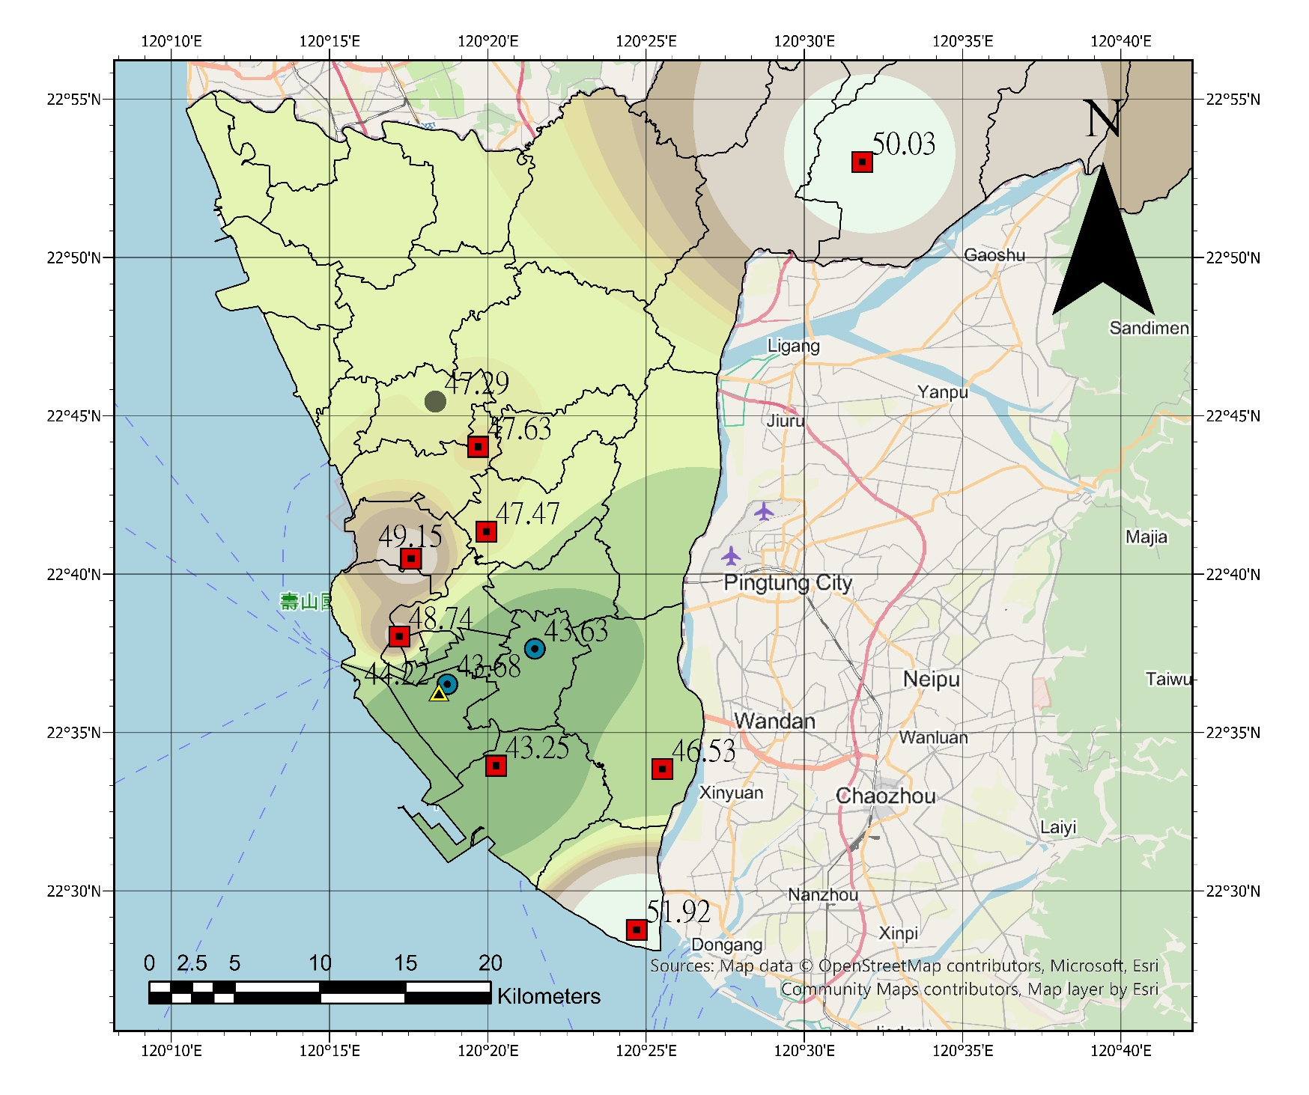
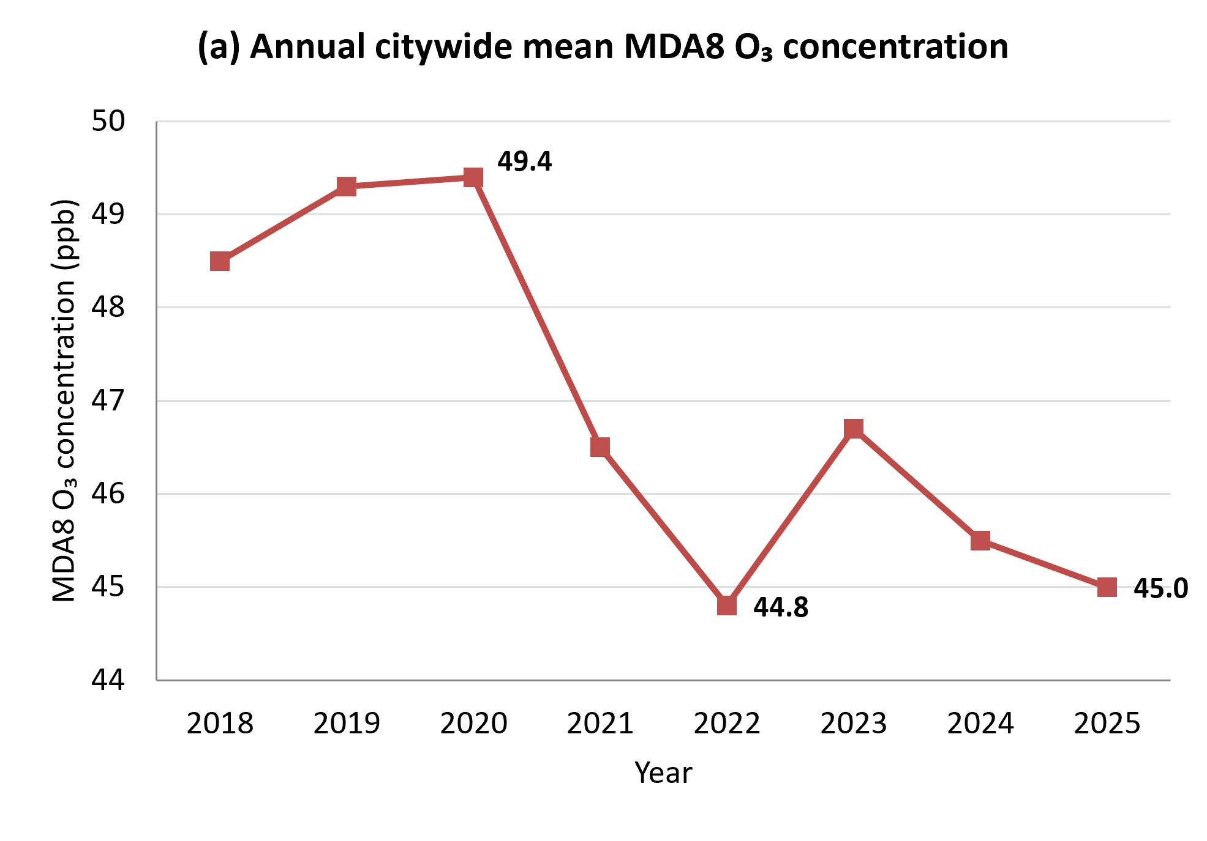
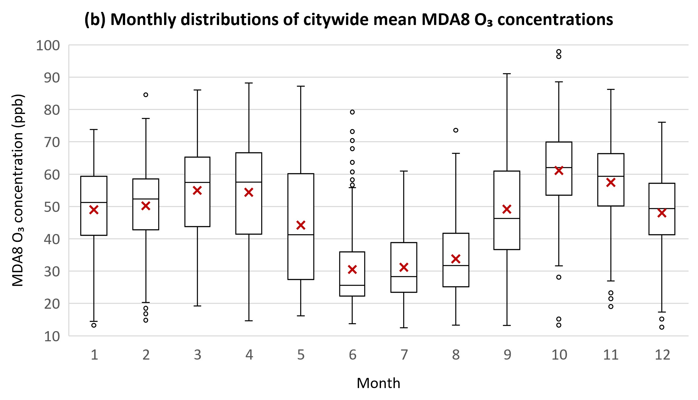
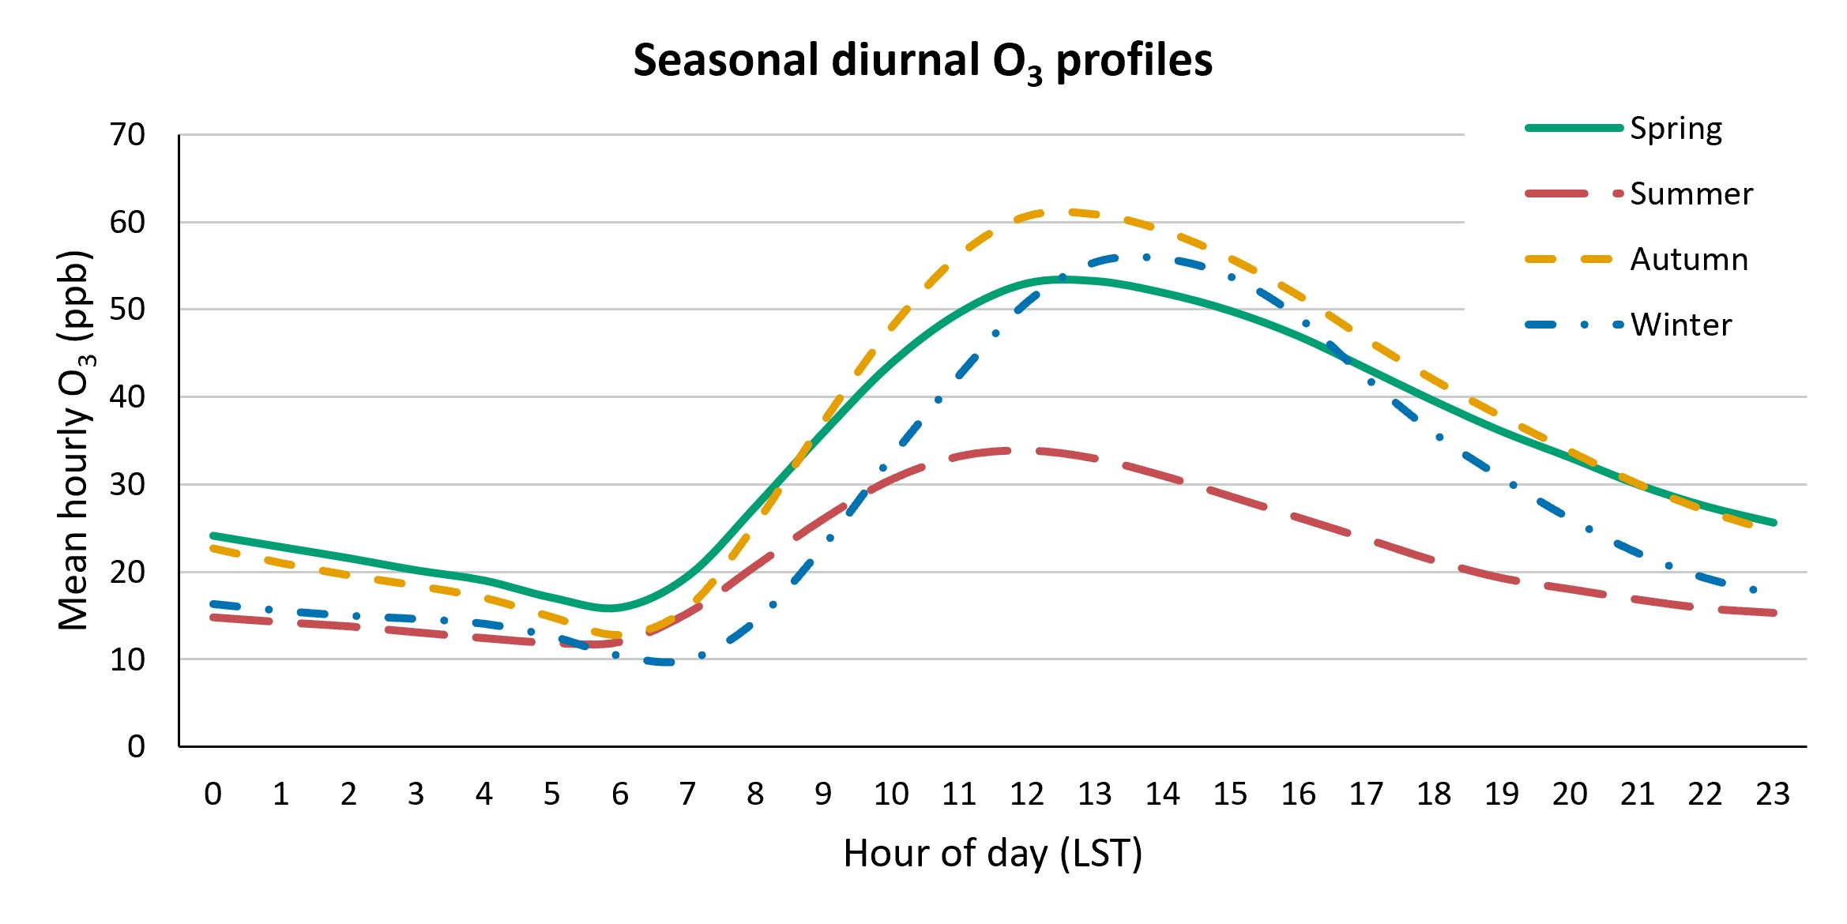
Result1 Spatiotemporal Distribution of Ozone: Higher in Autumn, Afternoon & Downwind
12 stations, Kaohsiung · 2018–2025 · Daily MDA8 O₃
圖 (a)：2018–2025 年平均 MDA8 O3 變化
圖 (b)：各月份 MDA8 O3 分布
High in autumn & spring; lowest in summer (SW monsoon)
Highest: 林園, 美濃 (downwind / rural)
Lowest: 前鎮 (industrial), 鳳山 · 復興 (traffic), 小港
Source areas are lower → NOx titration
圖 (c)：季節日內 O3 變化
【說明】臭氧於秋季、午後、下風處偏高;工業與交通測站因排放源附近 NOx 滴定反而較低,高值出現在下風的林園、美濃。
Afternoon peak (12:00–14:00), photochemical
Largest amplitude in autumn, smallest in summer
Notes:
接下來進入結果。第一個是臭氧的時空分布,可以用三句話概括:秋季高、午後高、下風處高。空間上蠻有意思——濃度最高的其實是林園和美濃,它們位在下風或鄉間;反而是工業區和交通繁忙的測站,像前鎮、鳳山、復興、小港,濃度比較低。原因是排放源附近有大量新鮮的 NO,會把臭氧「滴定」消耗掉,所以臭氧要飄到下風處才累積。這點蠻關鍵:臭氧最高的地方,不是排放源本身,而是下風處。

Slide 25
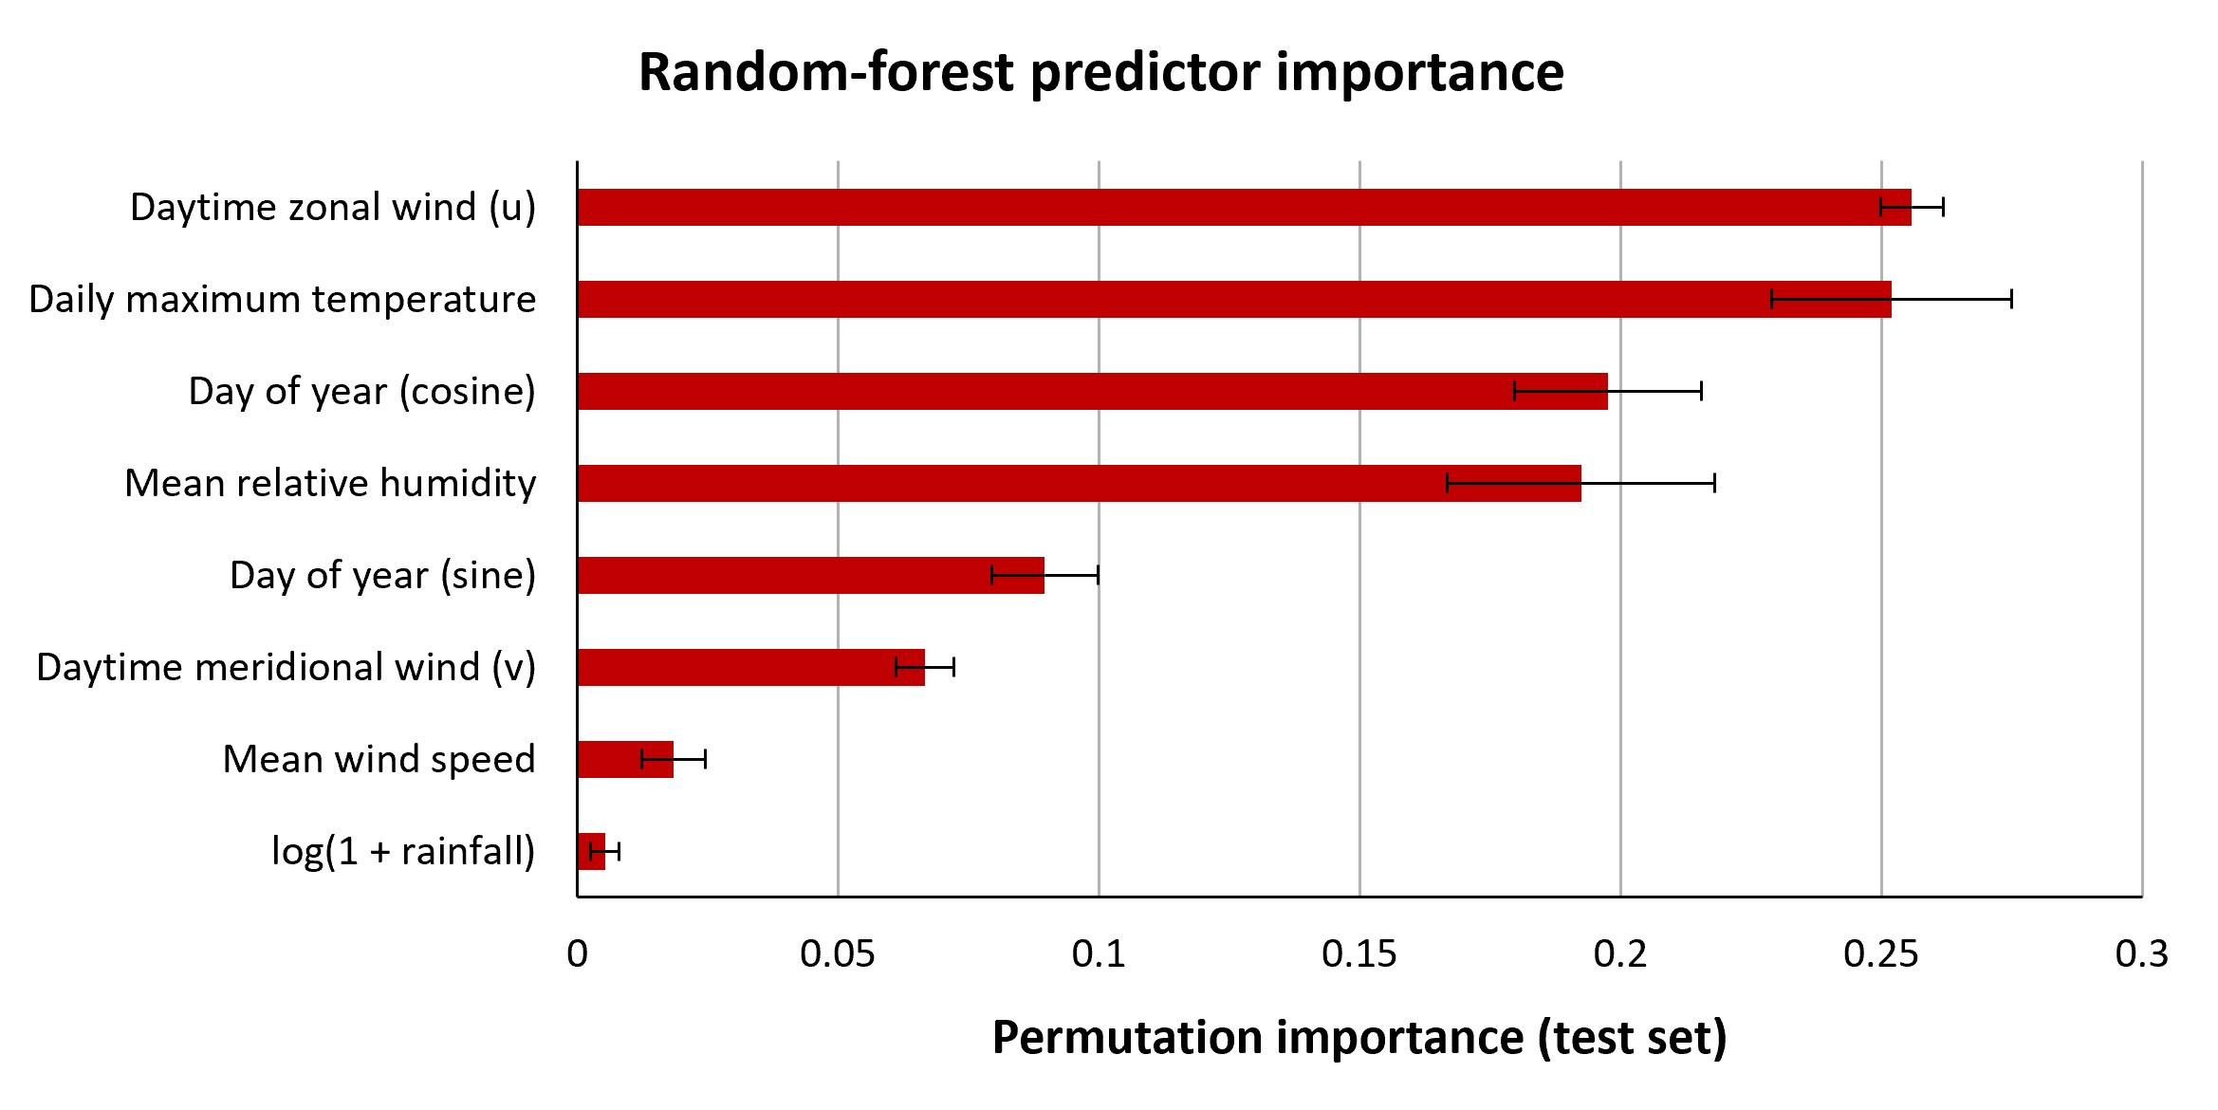
Result2 Meteorological Drivers: What Controls Ozone
Random Forest · city-day model · held-out 2024–2025 test · permutation importance
Top drivers (permutation importance)
Strongest: Max temperature ≈ Seasonality
(day-of-year)
Then: Sunshine · Wind direction
Then: Humidity · Rainfall
Station/location effects: minor
Model performance
Random Forest, tested on held-out 2024–2025
Clearly beats a linear baseline
Permutation importance = 原始模型分數 - 打亂該變數後的模型分數
Interpretation
Heat + sunlight + season → photochemistry
Importance_j = R²_original - R²_permuted_j
高溫、日照和季節條件共同反映臭氧的光化學生成功能。
【說明】隨機森林顯示最高溫、季節與日照為最主要驅動因子,其次為風向、濕度、雨量,整體反映光化學生成特性。
Notes:
第二個結果是氣象驅動因子。隨機森林顯示,最能決定臭氧的是最高溫和季節,其次是日照,再來才是風向、濕度、雨量。這個排序很合理,因為溫度、季節、日照正好都是光化學生成臭氧的要素——簡單講,又熱又晴的日子臭氧就高。這個模型我是用保留的 2024、2025 兩年當測試,表現明顯比線性模型好,代表這些關係是真的、不是硬湊的。

Slide 26
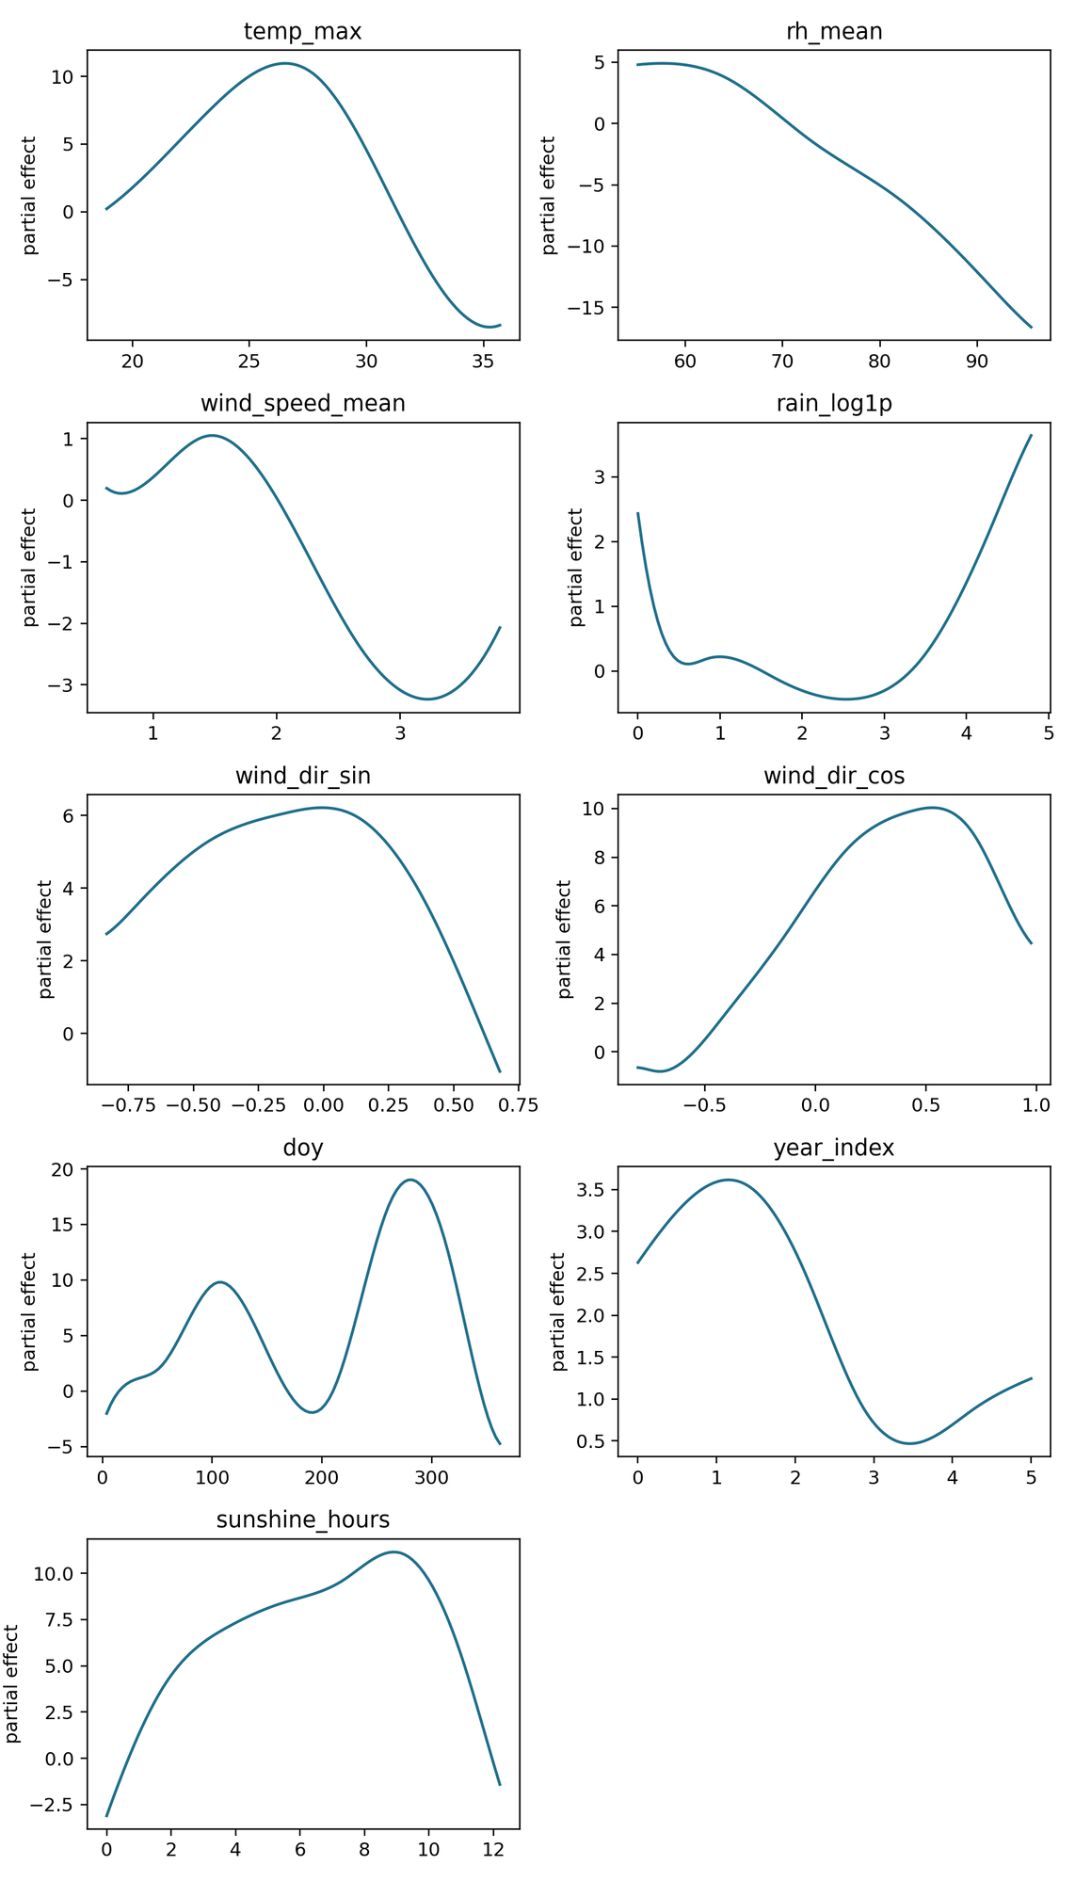
Result3 The Shape of Each Driver: GAM Confirmation & Nonlinearity
Generalized Additive Model (GAM) · partial-effect curves · cross-checks the Random Forest
Shape of each relationship (GAM partial effects)
Max temperature: hump-shaped — strongest around 26–27°C, declines above (not "hotter = higher")
Sunshine: positive — more sun → more ozone (peaks ~9 h)
Humidity, wind speed: negative — more humid / windier → less ozone
Season (day-of-year): two peaks — spring secondary, autumn highest, summer trough
這一頁用 GAM partial-effect curves 補充 Random Forest 的結果。Random Forest 告訴我們哪些氣象因子重要，但 GAM 可以進一步顯示每個因子的反應形狀。結果顯示，最高溫和 O3 呈現非線性駝峰關係，日照為正向影響，濕度與風速多為負向影響，而季節性呈現春季次峰與秋季主峰。整體來看，高雄 O3 較容易出現在溫暖、晴朗、乾燥且弱風的條件下。
Cross-check with RF
RF says which is important; GAM says what shape
Consistent → credible; reveals nonlinearity
Key insight
Ozone favors "warm (not extreme heat) + sunny + dry + weak wind"
【說明】GAM 顯示溫度與臭氧呈駝峰(約 26–27°C 最強、更熱反而下降)、日照為正向、濕度與風速為負向,與隨機森林一致。
Notes:
第三個結果是用 GAM 看每個因子和臭氧「關係的形狀」。這裡有個反直覺、但很重要的發現:溫度和臭氧是「駝峰形」——大約 26 到 27 度效應最強,再更熱反而下降。也就是說「並不是越熱臭氧就越高」。另外,日照越多臭氧越高,濕度和風速則是負向。這些曲線的走向,剛好印證了前一頁隨機森林的結果。

Slide 27
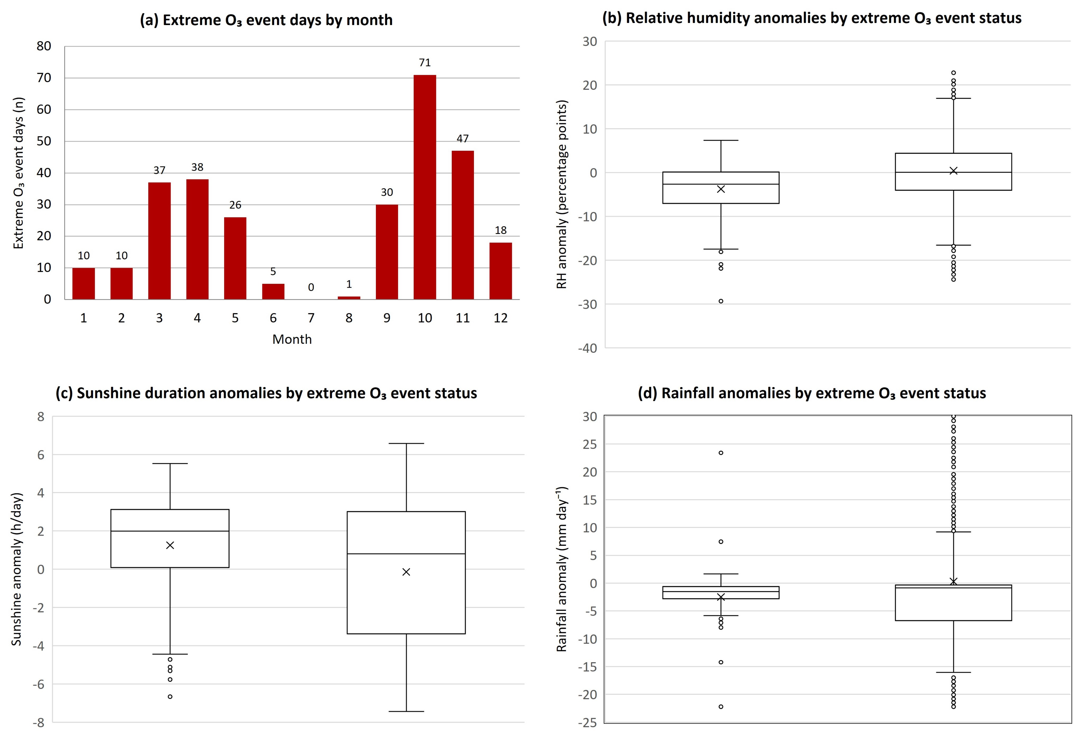
Result4 High-Ozone Events: Sunny, Dry & Stagnant Autumn Days
City-day events (MDA8 ≥ P90 = 80.34 ppb; 293 days) · month-adjusted anomalies · event vs non-event
Event definition (2018~2025)
City-day max MDA8 ≥ P90 = 80.34 ppb → 293 days
Event days 73 ppb vs normal 44 ppb
10 月最多，秋季高度集中
通常RH偏低
Seasonality (strongly concentrated)
Autumn 148 ≫ Spring 101 > Winter 38 ≫ Summer 6
Weather on event days (month-adjusted anomalies)
Sunshine↑ · Humidity↓ · Rainfall≈0
Temperature ~ normal → not the hottest
= sunny, dry, stagnant
日照偏多
降雨偏少接近無雨
【說明】高臭氧事件定義為城市當日最高站 ≥ P90(80.34 ppb),共 293 日、集中於秋季;事件日天氣為晴、乾、停滯,而非最熱。
Notes:
第四個結果是高臭氧事件。我把「當天最嚴重的測站達到研究期間第 90 百分位、也就是 80.34 ppb 以上」的日子定義為事件日,總共 293 天,而且非常集中在秋季——秋天 148 天,夏天只有 6 天。這些事件日的天氣很一致:日照多、濕度低、幾乎不下雨、風也弱,就是「晴、乾、停滯」。有趣的是它們的氣溫其實跟平常差不多,並不是最熱的日子——這也呼應了剛剛的溫度駝峰。

Slide 28
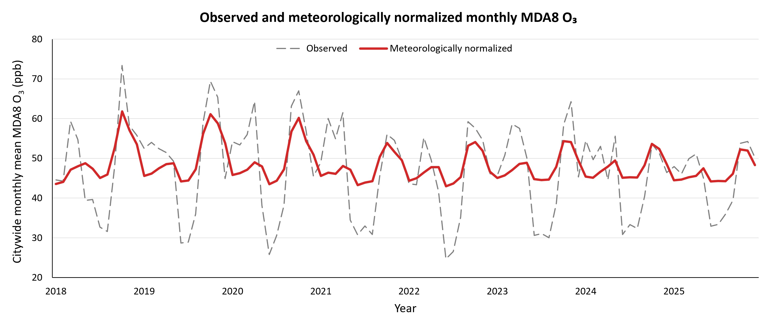
Result5 Long-Term Trend: Meteorological Normalization Reveals a Decline Hidden by Weather
City-day monthly MDA8 · 2018–2025 · Seasonal Mann–Kendall + Sen's slope · 300-iteration RF normalization
Observed trend
Sen ≈ −0.6 ppb/yr 每年下降約 0.6ppb
Seasonal MK p ≈ 0.11 → not significant
After normalization (300-iteration RF)
Removes year-to-year weather variability
→ becomes a significant decline
Interpretation
Emission controls are working — weather was masking it
→ policy implication
灰色虛線：Observed，實際觀測到的月平均 MDA8 O3
紅色實線：Meteorologically normalized，氣象標準化後的 MDA8 O3
【說明】觀測趨勢僅微幅下降且未達顯著;經 300 次隨機森林氣象標準化後臭氧呈顯著下降,顯示減量有效但被天氣變異掩蓋。
Notes:
第五個結果是這篇最關鍵的部分——長期趨勢。如果直接看觀測資料,臭氧只是很微幅下降,而且統計上不顯著,因為逐年的天氣起伏太大,把真正的變化蓋住了。可是當我用「氣象標準化」——白話講,就是假設每一年天氣都一樣、把天氣的影響抽掉——之後,臭氧其實呈現顯著的下降。這代表:高雄的減量政策其實有效,只是被天氣的變異藏起來,要用對方法才看得出來。

Slide 29
Conclusions & Future Work
Key findings
Ozone driven by temperature (hump), season, sunshine → photochemistry
High-ozone days = sunny/dry/stagnant autumn (not hottest); spatial peak downwind (NOx titration), not at sources
Ozone significantly declining after normalization → controls working, weather was masking it
Future work
Add precursors (NOx/VOC)
Back-trajectories / source-transport analysis
Forecasting model for high-ozone events
Journal submission
【說明】結論:臭氧由溫度、季節與日照主導;高臭氧日為秋季晴乾停滯;標準化後臭氧顯著下降,代表減量有效。未來將納入前驅物、後向軌跡與預報。
Notes:
最後做個總結。主要結論有三點:臭氧主要由溫度、季節、日照主導;高臭氧的日子是秋季晴乾停滯的天氣,而不是最熱的日子;還有經過氣象標準化後,臭氧其實在顯著下降,代表減量是有效的。未來工作方面,我打算把前驅物、也就是 NOx 和 VOC 納入模型,做污染來源的後向軌跡分析,建立高臭氧事件的預報模式,並把這份研究投稿到期刊。謝謝老師。

Slide 30
One Converging Story: Weather-Modulated, Autumn-Peaking, Improvement Masked by Weather
Four threads → one conclusion
Spatial: NOx titration → low at sources, high downwind
Drivers: temperature hump + sunshine + season → photochemistry
Events: sunny, dry, stagnant autumn
Trend: significant decline after normalization
→ Kaohsiung ozone = weather-modulated × autumn-peaking × improving (weather-masked)
Policy / practical implications
Emission controls are working → continue
Sunny/dry/stagnant autumn = high-risk window → early warning / control timing
【說明】空間 NOx 滴定、驅動的溫度與日照、事件的晴乾停滯、標準化後的顯著下降,四線一致指向:高雄臭氧受氣象調控、秋季高峰、排放改善但被天氣掩蓋。
Notes:
討論的部分,我把前面四條結果線收斂成一個故事。空間上的 NOx 滴定、驅動因子裡的溫度與日照、事件日的晴乾停滯、還有標準化後的顯著下降,這四條線其實都指向同一個結論:高雄的臭氧是一個「受氣象強烈調控、在秋季達到高峰、而且排放正在改善、只是被天氣掩蓋」的系統。政策上有兩個意涵:第一,現行減量是有效的、值得延續;第二,秋季那種晴、乾、停滯的天氣是高風險窗口,很適合拿來做預警和短期加強管制。

Slide 31
One Converging Story: Weather-Modulated, Autumn-Peaking, Improvement Masked by Weather
Four threads → one conclusion
Spatial: NOx titration → low at sources, high downwind
Drivers: temperature hump + sunshine + season → photochemistry
Events: sunny, dry, stagnant autumn
Trend: significant decline after normalization
→ Kaohsiung ozone = weather-modulated × autumn-peaking × improving (weather-masked)
Consistent with the literature: southern-Taiwan ozone regime; met-normalization method
Policy / practical implications
Emission controls are working → continue
Sunny/dry/stagnant autumn = high-risk window → early warning / control timing
【說明】空間 NOx 滴定、驅動的溫度與日照、事件的晴乾停滯、標準化後的顯著下降,四線一致指向:高雄臭氧受氣象調控、秋季高峰、排放改善但被天氣掩蓋。
Notes:
討論的部分,我把前面四條結果線收斂成一個故事。空間上的 NOx 滴定、驅動因子裡的溫度與日照、事件日的晴乾停滯、還有標準化後的顯著下降,這四條線其實都指向同一個結論:高雄的臭氧是一個「受氣象強烈調控、在秋季達到高峰、而且排放正在改善、只是被天氣掩蓋」的系統。政策上有兩個意涵:第一,現行減量是有效的、值得延續;第二,秋季那種晴、乾、停滯的天氣是高風險窗口,很適合拿來做預警和短期加強管制。

